Slide 1
Thứ ba ngày 02 tháng 02 năm 2021
TOÁN
Các số có hai chữ số ( từ 71 đến 99 )
Notes:
1

Slide 2
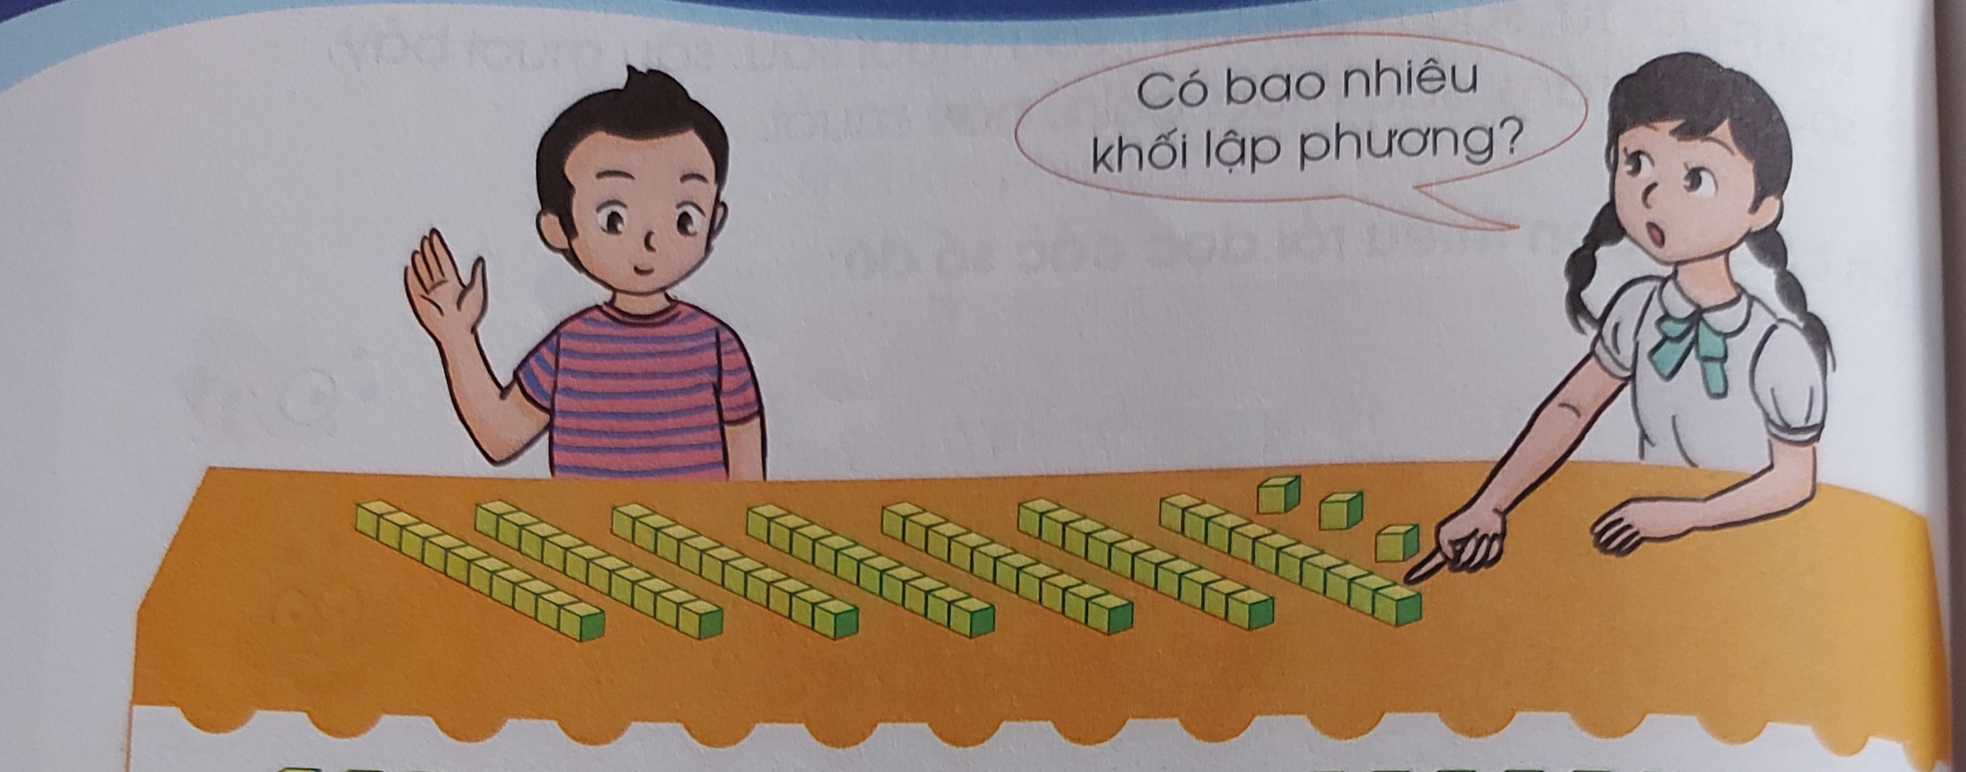

Slide 3
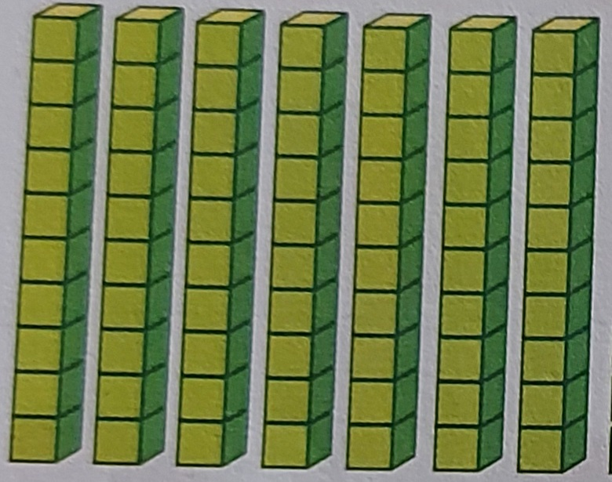
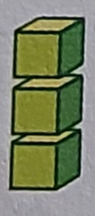
bảy mươi ba
73

Slide 4
bảy mươi bảy
77

Slide 5
tám mươi sáu
86

Slide 6
chín mươi tư
94

Slide 8
1
Viết số thích hợp vào chỗ chấm
a)
70
76
Bảy mươi:…………
Bảy mươi mốt: ……
Bảy mươi hai:……..
Bảy mươi ba:……...
Bảy mươi tư:………
Bảy mươi lăm:…….
Bảy mươi sáu:…….
Bảy mươi bảy: ……
Bảy mươi tám:……
Bảy mươi chín:……
Tám mươi: ………..
71
77
72
78
73
79
74
80
75

Slide 9
1
Viết số thích hợp vào chỗ chấm
b)
80
86
Tám mươi:…………
Tám mươi mốt: ……
Tám mươi hai:……..
Tám mươi ba:……...
Tám mươi tư:………
Tám mươi lăm:…….
Tám mươi sáu:…….
Tám mươi bảy: ……
Tám mươi tám:……
Tám mươi chín:……
Chín mươi: ………..
81
87
82
88
83
89
84
90
85

Slide 10
1
Viết số thích hợp vào chỗ chấm
c)
90
95
Chín mươi:…………
Chín mươi mốt: ……
Chín mươi hai:……..
Chín mươi ba:……...
Chín mươi tư:………
Chín mươi lăm:…….
Chín mươi sáu: ……
Chín mươi bảy:……
Chín mươi tám:……
Chín mươi chín: …
91
96
92
97
93
98
94
99

Slide 11
2
Viết các số còn thiếu vào ô trống rồi đọc các số đó
70
71
72
73
74
75
76
77
78
79
80
81
82
83
84
85
86
87
88
89
90
91
92
93
94
95
96
97
98
99

Slide 12
3
Viết số thích hợp vào chỗ chấm:
76
Có tất cả ….. quả chanh

Slide 13
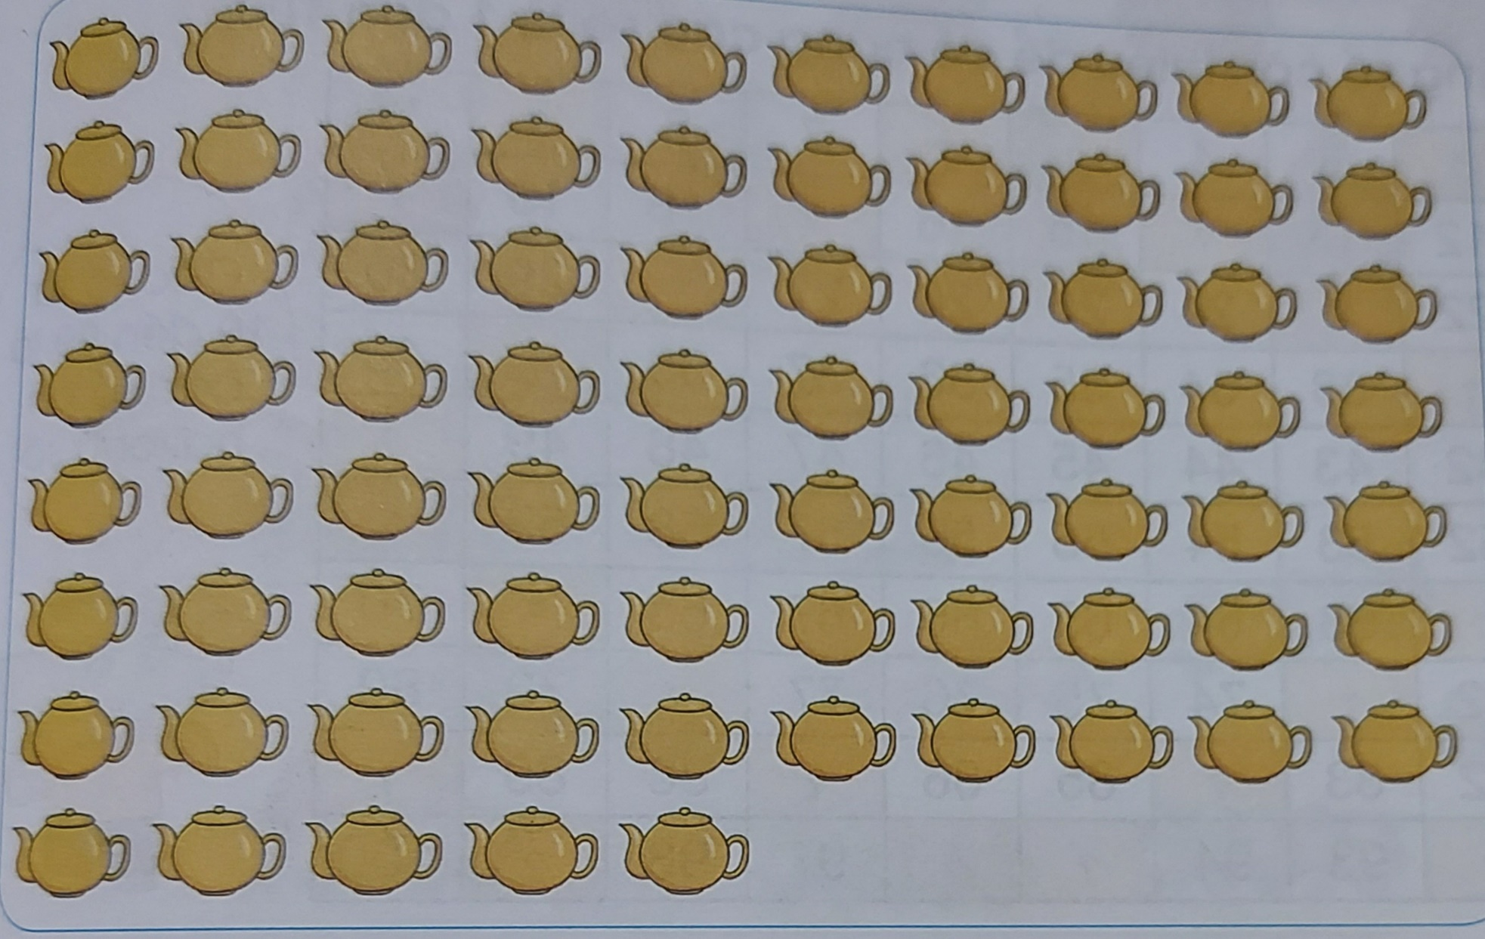
b)
75
Có tất cả ….. chiếc ấm

Slide 14
HẸN GẶP LẠI

